Slide 1
离线计算平台
目标
体系结构
功能
性能
未来发展及问题

Slide 2
目标
目标
从外部来看，提供丰富的数据服务（报表类、分析类、推荐类等）
从内部来看，稳定性、可用性、数据流转可跟踪及高效的运营管理

Slide 3
体系结构(1)
Hue界面
API调用
数据采集集群
Hive服务器
Hadoop集群

Slide 4
体系结构(2)
外部应用系统
mysql集群
Druid集群
数据采集集群
Hive统计脚本（后台）服务器
Hadoop集群
Hbase集群

Slide 5
体系特点(3)
提供离线计算和提交计算两种方式
离线计算方式是数据挖掘工程师提前编写好统计脚本，然后后台服务器定时执行，执行完成后的结果，根据业务场景不同导入到不同结果数据源中（导入mysql、导入到druid、导入到hbase等）方便web端进行展示
提交计算是为了应对某种业务场景，由业务人员、数据分析人员直接编写统计脚本，进行提交然后返回结果（此种方式对使用者有较高的技术要求，需要对SQL比较熟悉） 提交方式的实现有两种：一种直接提供界面，一种是提供API。

Slide 6
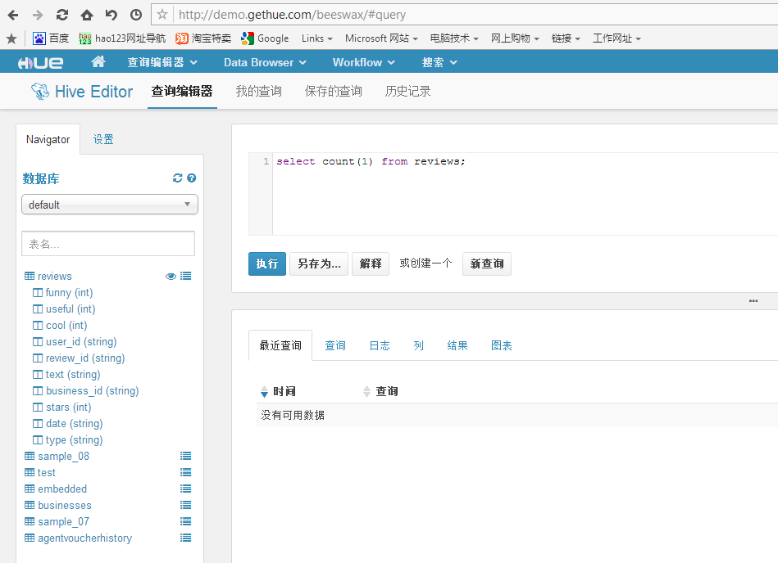
体系特点(4)
界面方式如下：
参考http://demo.gethue.com/

Slide 7
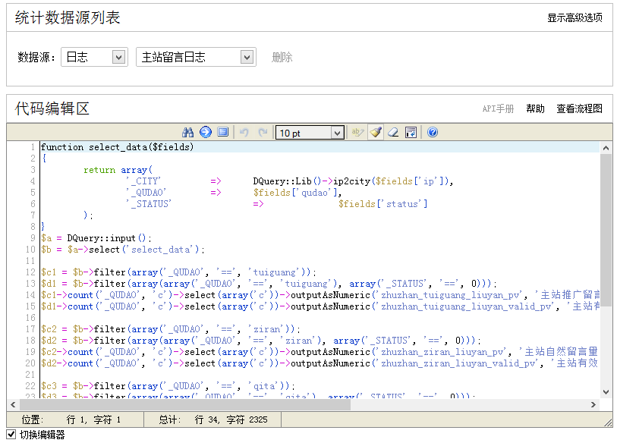
体系特点(5)
API方式如下：

Slide 8
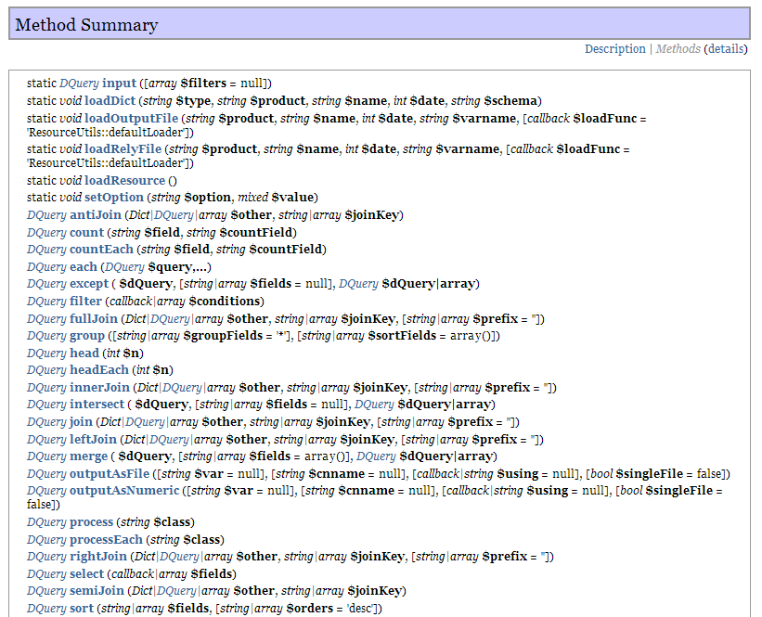
体系特点(6)
API方式如下：

Slide 9
功能
两种服务：
界面化服务
API化服务
严格来说，离线计算平台没有严格的功能说明，主要是提供两种服务方式，流转的核心就是数据，偏重于算法实现。

Slide 10
性能
速度不能太慢，因为是离线计算，所以对实时性就没那么高，但这也是相对的，举例说明，如果一般而言，从凌晨开始到早上9点前（对中国地区），是需要计算完成全部的统计脚本的，如果超过这个时间段的话，那么需要了解是什么情况导致运算速度变慢
稳定性，也许一两次的脚本运行可以成功很容易，但如何保证半年、一年甚至三年时间内你的脚本执行还能成功的话不是一件容易的事情

Slide 11
未来发展及问题(1)
目前离线计算平台还在完善搭建与选型中，未来任务如下：
研究与调研cloudera的hadoop（apache的hadoop第三方支持力度不够给力）
安全认证及权限管理
API实现

Slide 12
未来发展及问题(2)
问题如下：
数据源单一，需要更多丰富的数据源，才能进行更好的分析与挖掘
离线计算平台定位目标

